Slide 1
探究细胞中的直接 能源物质
常州市田家炳高中 蒋纯

Slide 2
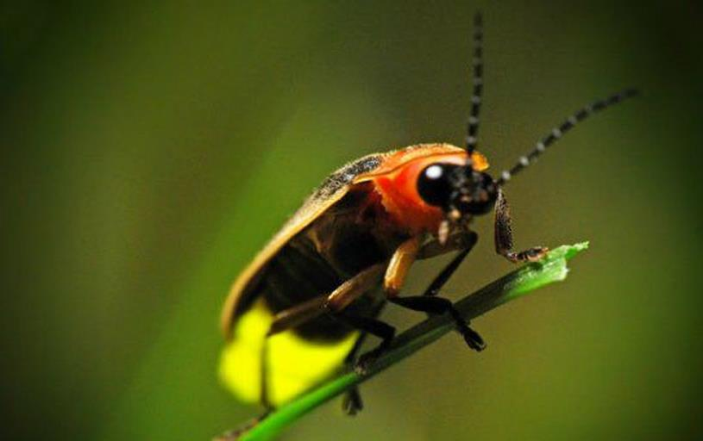
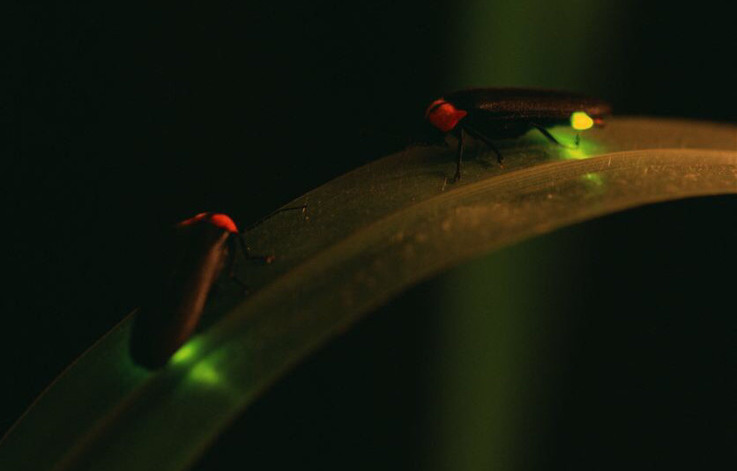
萤火虫

Slide 3
发光原理：
荧光素+能量+O₂ 发荧光
荧光素酶
谁为这个过程直接提供能量？

Slide 4
三磷酸腺苷
ATP

Slide 5
糖类——主要能源物质
脂肪——主要储能物质
ATP——体内能量的主要来源

Slide 6
探究萤火虫发光的直接能源物质是葡萄糖还是ATP
实验材料：
医用葡萄糖注射液，医用ATP注射液，生理盐水，萤火虫，塑料吸管，培养皿，标签纸，刀片，镊子等
以2人为一组，设计实验步骤、完成结果预测，并填写在学案上。

Slide 7
实验步骤
1、取三个培养皿，分组编号1、2、3，分别加入1mlATP溶液，葡萄糖溶液，生理盐水
2、取萤火虫发光器三个，分别取一个放入对应培养皿中。
3、在相同条件下观察一段时间，看其发光情况。

Slide 8
结果预测：
⑴若只有第1组发光，则ATP 是直接能源物质。
⑵若只有第2组发光，则葡萄糖 是直接能源物质。
⑶若第1组和第2组均发光，则 葡萄糖和ATP均 是直接能源物质。
⑷若第1组和第2组均不发光，则 葡萄糖和ATP均不 是直接能源物质。

Slide 9
学生实验操作并记录实验结果
注意
了解提供的材料及使用
将萤火虫尾部的发光器用小刀快速切下来，再一切二。注意使用刀片的安全性。
减少对萤火虫其他部位的伤害。处理完后将萤火虫放回试管中并用棉塞塞好。
实验完成后请在学案上记录相关结果。

Slide 10
实验结果分析
ATP一组发光，其他组不发光，所以ATP是萤火虫发光的直接能源物质

Slide 11
实验过程中遇到的问题

Slide 12
实验改进
如果取下的发光器正在发光，可以将其放入生理盐水中稍待片刻，待其不再发光后再放入葡萄糖、ATP、生理盐水中，以减少细胞内残余的能源物质对实验结果的影响。

Slide 13
ATP—细胞的直接能源物质
自学课本P88—P90，完成学案
1、ATP结构
中文名称 三磷酸腺苷，结构简式 A-P~P~P ，
A代表 腺苷 ，P代表 磷酸基团 ，~代表 高能磷酸键 ，T代表 三个
2、ATP如何释放能量
方程式 ATP ADP+Pi+能量
释放的能量可用于 电鳗发电，萤火虫发光，热能 （举2个例子）
3、ATP如何形成
方程式 ADP+Pi+能量 ATP
ATP形成的能量来源，动物来自呼吸作用，植物来自呼吸作用和光合作用

Slide 15
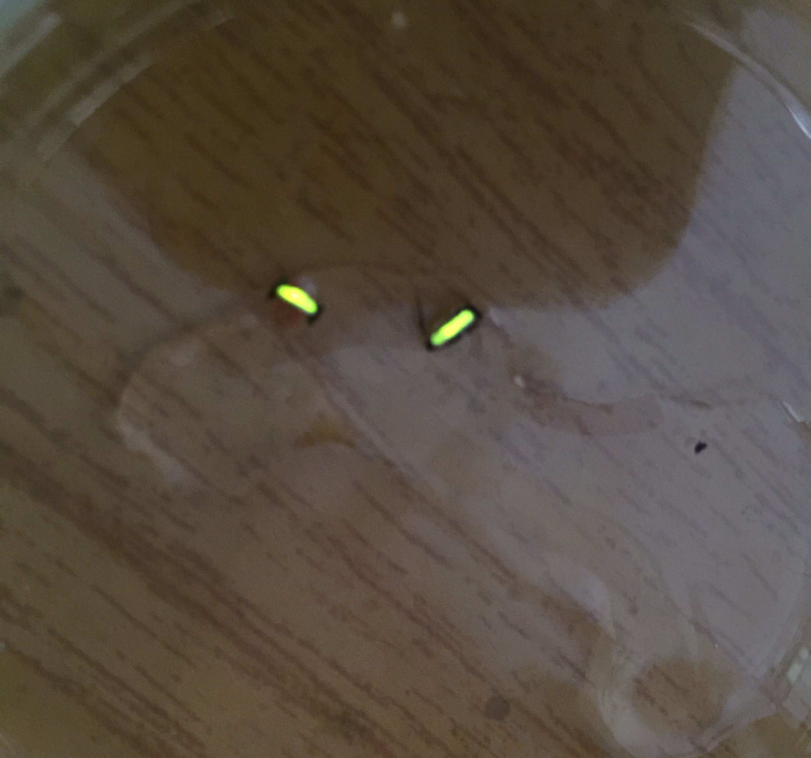
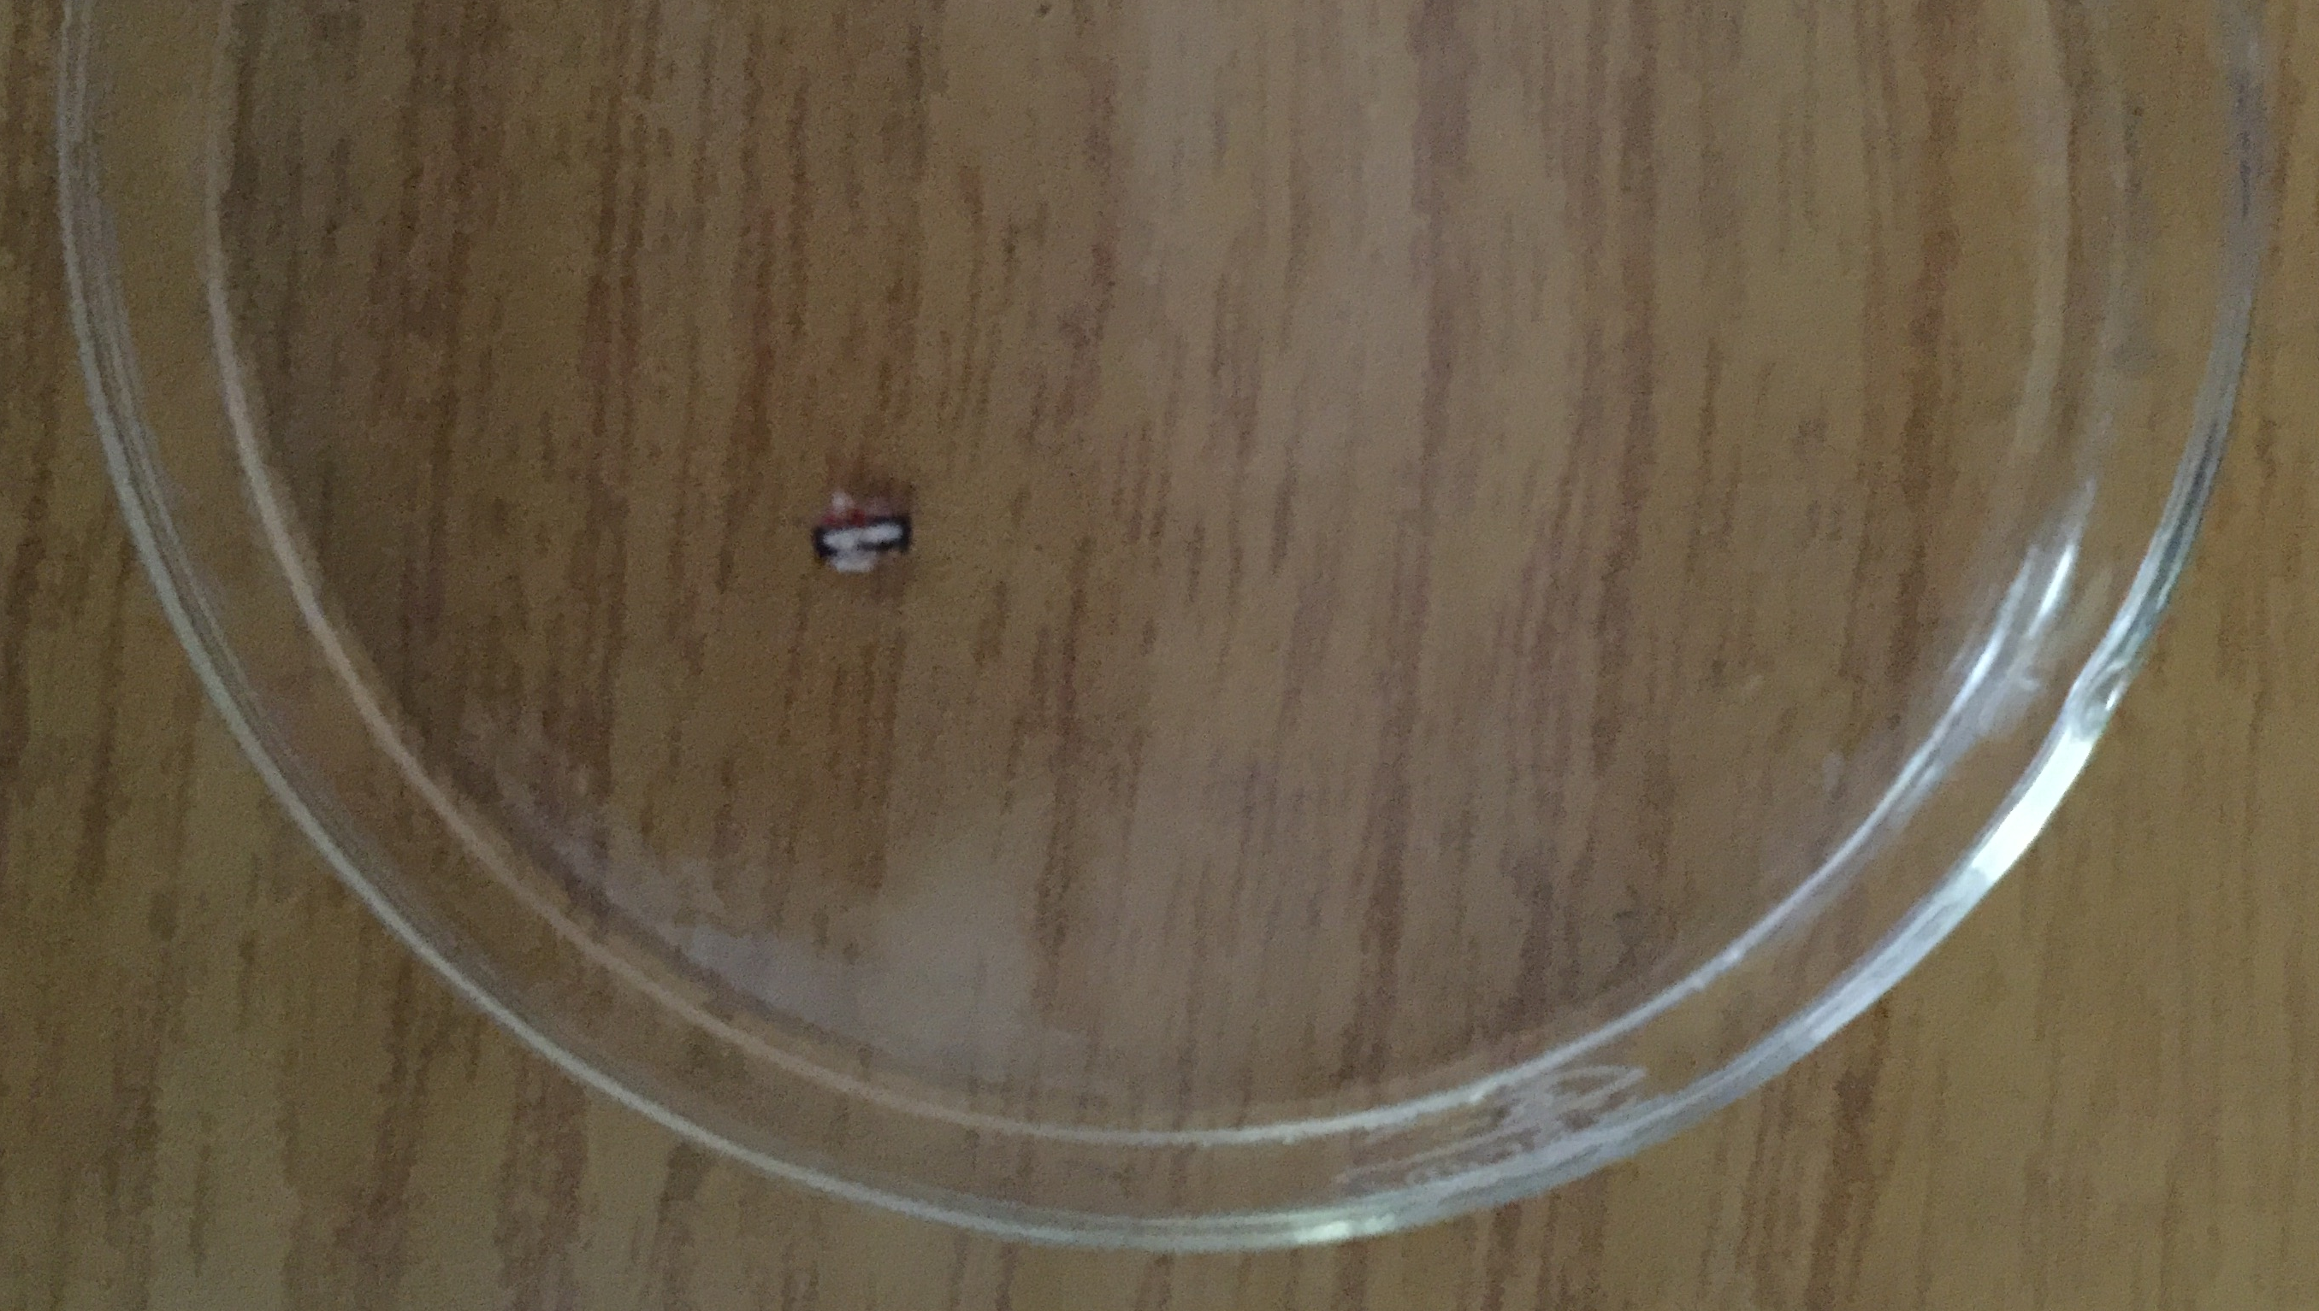
加ATP的一组
加葡萄糖的一组

